Slide 1


CONTROLLI AU
Valerio Mennillo
Dario Riccardi
Giuseppe Spiezia
Anna Varriale

Slide 2

FAMIGLIA DI CONTROLLI: AUDIT AND ACCOUNTABILITY
La famiglia di controllo audit and accountability include controlli volti a garantire che le attività relative alla sicurezza siano registrate e tracciate in modo accurato, consistente e completo. Questo aiuta a garantire che eventuali violazioni di sicurezza o comportamenti impropri possano essere rilevati e investigati tempestivamente.
Per quanto riguarda questa famiglia di controlli, abbiamo valutato la nostra applicazione con:
assurance level = moderate.

Slide 3

AU-1 POLICY AND PROCEDURES
Il controllo AU-1 richiede lo sviluppo e l’implementazione di politiche e procedure formali per la registrazioni delle attività relative alla sicurezza e la gestione delle informazioni di registro. Questo aiuta a garantire che l’organizzazione sia in grado di rilevare e rispondere tempestivamente a eventuali violazioni di sicurezza o comportamenti impropri.
Implementazione: Per implementare questo controllo abbiamo deciso di effettuare un’attività di logging nel nostro sistema.

Slide 4
AU-2 EVENT LOGGING
Identificare gli eventi che il sistema è in grado di loggare per fornire supporto alle funzioni di auditing. Specificare gli eventi da loggare e la relativa frequenza.
Implementazione:
Tutti i log vengono convogliati e gestiti centralmente da GKE e dalla dashboard di Google Cloud Platform è possibile vedere la lista dei log, filtrando per servizi. In particolare, i log d’interesse sono:
NginX: Tiene traccia di ogni richiesta che è diretta verso il punto di accesso, per la quale deve effettuare il lavoro di redirezione; inoltre, logga tutti gli errori derivanti da richieste non appropriate ed eventuali elaborazioni non corrette.
Keycloak: Sono loggati tutti i login e i logout effettuati o tentati, indipendentemente dal tipo di autenticazione selezionato (autenticazione federata oppure interna), le registrazioni effettuate e quelle non ultimate, azioni eseguite sugli account (password recovery, password updating), azioni eseguite sui ruoli (create/update/delete role), tutte le azioni compiute dall’amministratore di sicurezza sulla dashboard, rilevazioni di eventuali assalti brute-force.
Vault: Logga le azioni di unsealing/sealing dell’applicazione, le modifiche apportate agli engine (aggiunta/cancellazione/aggiornamento di segreti), generazione di token, login effettuati sulla dashboard. È stato possibile abilitare l’auditing di vault utilizzando il comando
vault audit enable file file_path=/vault/logs/log.log
GKE: Kubernetes tiene traccia degli eventi sui container e le interazioni tra i container. GKE mette a dispozione una dashboard per visualizzarli.

Slide 5
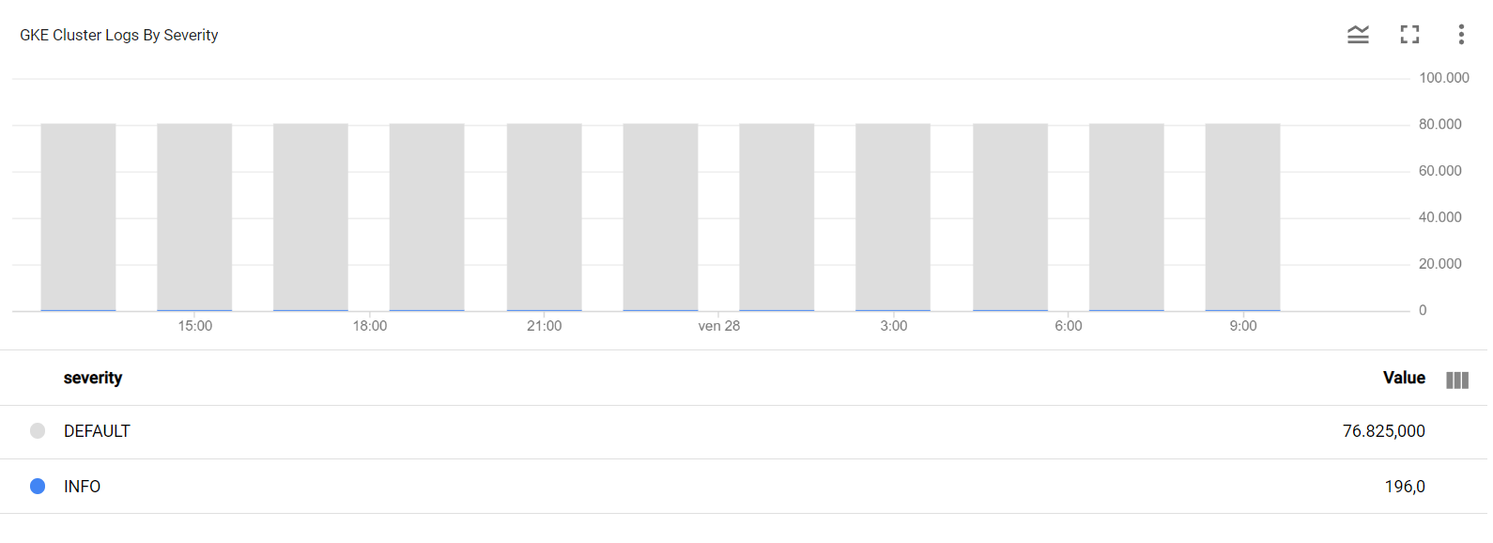
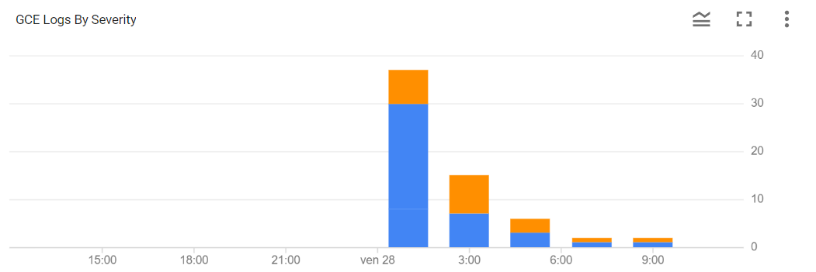
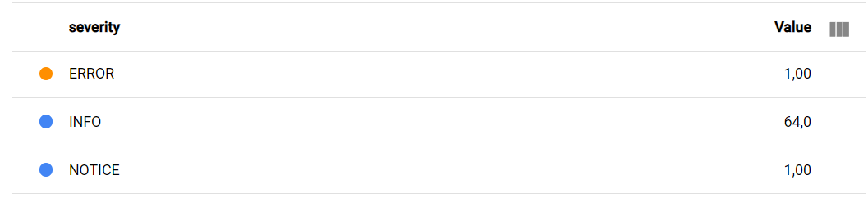
AU-2 EVENT LOGGING

Slide 6
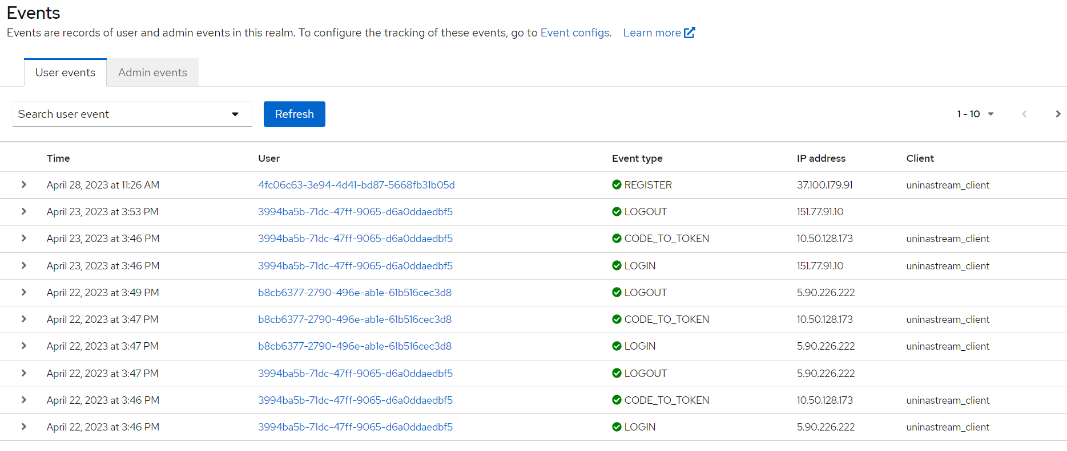
AU-2 EVENT LOGGING (Keycloak)

Slide 7
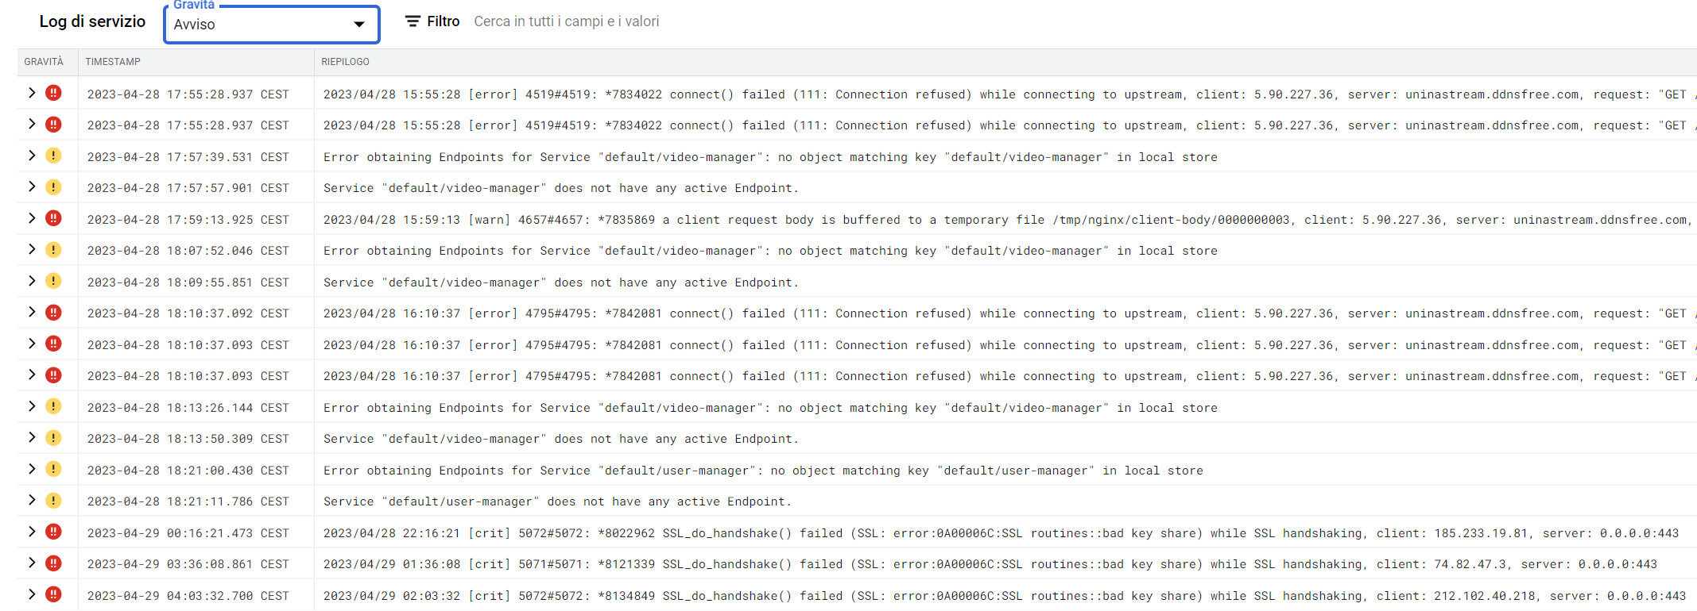
AU-2 EVENT LOGGING (Nginx ingress)

Slide 8
AU-3 CONTENT OF AUDIT RECORDS
I record di auditing devono contenere le seguenti informazioni riguardanti:
la tipologia di evento che si è verificato;
data e ora in cui l’evento si è verificato;
componente all’interno del quale si è verificato l’evento;
funzione che lo ha generato;
conseguenze dell’evento;
identità dell’individuo associato all’account che ha dato luogo all’evento ed eventuali risorse coinvolte.
AU-3 (1) ADDITIONAL AUDIT INFORMATION: Includere nei file di log voci aggiuntive riguardanti informazioni utili per l’auditing, dipendenti dalla specifica applicazione realizzata.
Implementazione: Ogni microservizio raccoglie i log con un proprio formato, ognuno dei quali rispetta queste specifiche.

Slide 9
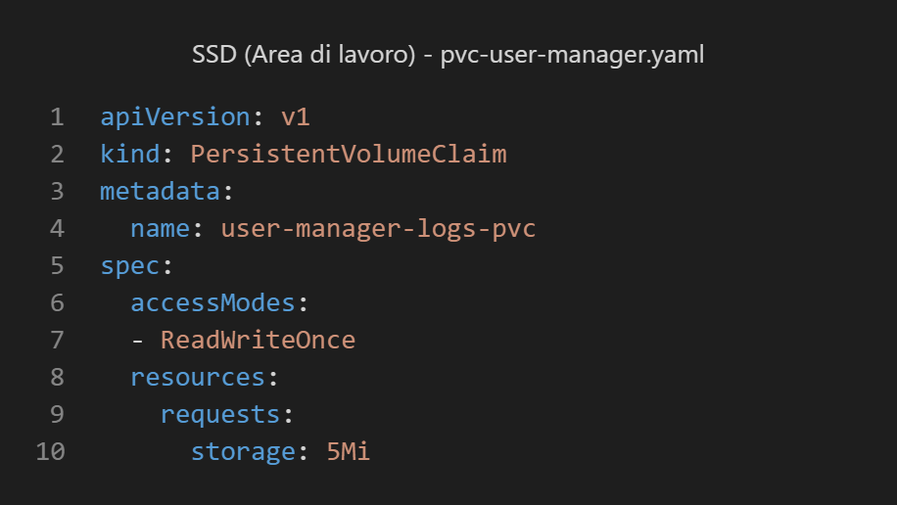
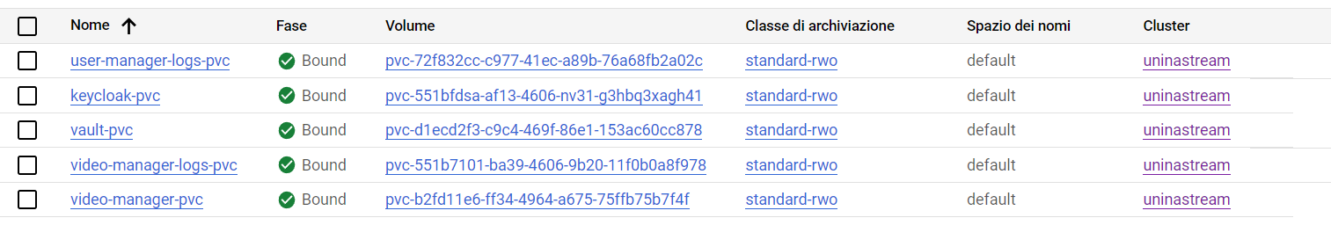
AU-4 AUDIT LOG STORAGE CAPACITY
Allocare spazio sufficiente sul disco per il logging in modo da ridurre la possibilità di esaurimento dello spazio a disposizione per la memorizzazione di nuove entry, con conseguente perdita di informazioni che potrebbero rivelarsi rilevanti.
Implementazione: È stata allocata una quantità di storage sufficiente a quanto specificato nei parametri di massima dimensione del log. Tutte le entry di log vengono memorizzate su file appositi consultabili successivamente.
AU-4 (1) TRANSFER TO ALTERNATE STORAGE: Trasferire i log di sistema, con una certa frequenza, verso un diverso sistema, componente di sistema o dispositivo che non sia il sistema o il componente di sistema che sta effettuando il logging.
Implementazione: Le entry dei log dei vari microservizi sono raccolte e catalogate, oltre che nei pods in esecuzione, anche all’interno di PersistentVolumeClaims, definiti nello stesso cluster Kubernetes, i quali garantiscono la persistenza dello stato, in caso ad esempio di fallimento e riavvio di un pod.

Slide 10
AU-7 AUDIT RECORD REDUCTION AND REPORT GENERATION
Generare report di auditing che supportino revisione, analisi on-demand e investigazioni a posteriori di fallimenti e incidenti e non alterino il contenuto originale o l’ordine temporale dei record di logging.
AU-7 (1) AUTOMATIC PROCESSING: Fornire e implementare funzionalità per processare, ordinare e ricercare record di auditing per eventi di interesse.
Implementazione: Kubernetes processa i log e li ordina. Inoltre, tramite l’interfaccia di GCP è possibile ricercare i record, applicando eventuali filtri alla ricerca.

Slide 11
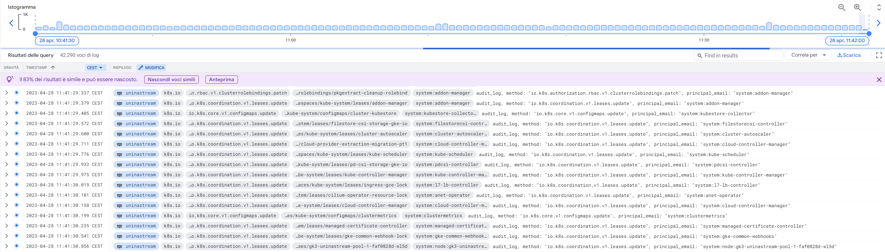
AU-7 AUDIT RECORD REDUCTION AND REPORT GENERATION

Slide 12
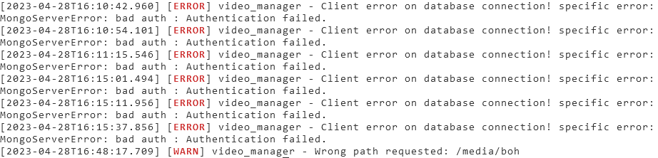
AU-8 TIME STAMP
Utilizzare il clock interno del sistema per generare i timestamp dei record di log. I timestamp dei record devono avere un offset fisso rispetto al valore di riferimento Coordinate Universal Time (UTC), altrimenti devono includere l’offset rispetto a quest’ultimo come parte del campo timestamp.
Implementazione: I log generati sono basati sullo stesso timestamp, generato a partire dal clock interno del sistema fissato su UTC.
Esempio logs di video-manager filrati per WARN, ERROR o FATAL

Slide 13
AU-9 PROTECTION OF AUDIT INFORMATION
L’obiettivo di questo controllo è di garantire che i log di sistema siano gestiti in modo corretto e protetto da attacchi o manipolazioni non autorizzate. In questo modo, è possibile individuare tempestivamente eventuali attività anomale o non autorizzate e proteggere le informazioni sensibili contro possibili minacce alla sicurezza.
AU-9 (4) ACCESS BY SUBSET OF PRIVILEGED USERS: Autorizzare accesso alla gestione delle funzionalità di logging solo a utenti privilegiati.
Implementazione: Lo strumento di gestione dei log di Kubernetes è accessibile soltanto dalla console di gestione dell’infrastruttura cloud e dunque solo dagli sviluppatori del sistema. Inoltre, avendo salvato i logs nei PVC di Kubernetes, ci avvaliamo della crittografia garantendo la confidenzialità dei dati.

Slide 14
AU-11 AUDIT RECORD RETENTION
Il controllo AU-11 del NIST richiede la definizione di politiche e procedure di monitoraggio continuo dei log di sistema e di sicurezza, al fine di identificare tempestivamente eventuali minacce alla sicurezza, migliorando così la sicurezza delle informazioni sensibili.
Implementazione: Questo controllo prevede la stessa soluzione implementata per il controllo AU-4, visualizzando i log a seguito di un filtraggio per WARN, ERROR o FATAL.
AU-12 AUDIT RECORD GENERATION
Questo controllo deve fornire funzionalità di generazione di record di auditing per gli eventi definiti in AU-2 su determinati componenti.
Implementazione: Questo controllo prevede la stessa soluzione implementata per il controllo AU-2.

Slide 15

CONTROLLI HIGH-LEVEL
AU-5 (1) STORAGE CAPACITY WARNING: Fornire un warning al personale di competenza quando il volume dello spazio di archiviazione destinato ai record di log raggiunge una certa percentuale del massimo consentito.
AU-5 (2) REAL TIME ALERTS: Fornire un alert al personale di competenza quando si verificano determinati eventi di fallimento
AU-6 (5) INTEGRATED ANALYSIS OF AUDIT RECORDS: Integrare analisi dei record di log con le analisi su informazioni su scanning di vulnerability, dati di performance e informazioni di monitoraggio del sistema per incrementare l’abilità di identificare attività inusuali o inappropriate.
AU-6 (6) CORRELATION WITH PHYSICAL MONITORING: Correlare le informazioni dei record di log con le informazioni ottenute dal monitoraggio fisico per incrementare l’abilità di identificare attività malevola, inusuale, inappropriata o sospetta.

Slide 16
CONTROLLI HIGH-LEVEL
AU-9 (2) STORE AND SEPARATE PHYSICAL SYSTEM OR COMPONENTS: Memorizzare i record di log con una data frequenza in una repository che fa parte di un sistema fisico o un componente di sistema differente dal sistema o il componente a cui il record si riferisce.
AU-9 (3) CRYPTOGRAPHIC PROTECTION: Implementare meccanismi crittografici per proteggere l’integrità delle informazioni di auditing e dei tool di auditing.
AU-10 NON-REPUDATION: Fornire prove inconfutabili che un individuo abbia eseguito azioni coperte da policy di non ripudio.
AU-12 (1) SYSTEM-WIDE AND TIME-CORRELATED AUDIT TRAIL: Inglobare i record di log dai vari componenti di sistema in un tracciato di auditing che comprende l’intero sistema e che sia correttamente correlato temporalmente. Dei record di log sono correlati temporalmente se i timestamp dei singoli record possono essere affidabilmente associati ai timestamp in altri record di auditing in maniera tale da permettere un ordinamento temporale cross-component.
AU-12 (3) CHANGES BY AUTHORIZED INDIVIDUALS: Fornire e implementare funzionalità per permettere che il personale di competenza possa cambiare le modalità con cui è effettuato il logging basandosi su determinati criteri legati ad eventi.

